Slide 1
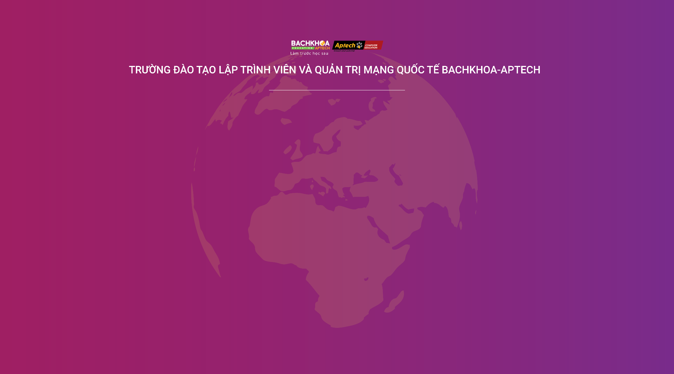
BẢO VỆ ĐỒ ÁN SEM III
ONLINE BANKING
Lớp: C1905M
Nhóm: #1
1. Nguyễn Mạnh Tuấn Anh
2. Nguyễn Tuấn Minh
3. Ngô Văn Thuyết
Giảng viên hướng dẫn: Hoàng Văn Trung

Slide 2
NỘI DUNG TRÌNH BÀY
Tổng quan đề tài
Biểu đồ luồng dữ liệu mức ngữ cảnh
Sơ đồ chức năng ứng dụng
Sơ đồ quan hệ thực thể
Thiết kế cơ sở dữ liệu
Phân công công việc trong nhóm
Thiết kế giao diện chính
Demo ứng dụng

Slide 3
TỔNG QUAN ĐỀ TÀI
Online Banking (E-Banking, Internet Banking) là dịch vụ ngân hàng trực tuyến, giúp khách hàng quản lý tài khoản, thực hiện các giao dịch một cách nhanh chóng thông qua các thiết bị kết nối internet như điện thoại, laptop, máy tính bàn.
Nhanh chóng, thuận tiện: Với dịch vụ Online Banking, khách hàng có thể tự thực hiện các giao dịch ngay tại nhà hay bất cứ đâu mà không cần phải đến phòng giao dịch của ngân hàng.
Tiết kiệm thời gian và chi phí, phù hợp với các khách hàng bận rộn.
Chuyển khoản, nhận tiền giữa các tài khoản có thể thực hiện ngay lập tức, dù vào thứ 7, chủ nhật hay các ngày lễ Tết.
Thuận lợi quản lý thông tin tài khoản cá nhân, theo dõi số dư, tiền gửi séc, in sao kê thường xuyên và liên tục.

Slide 4
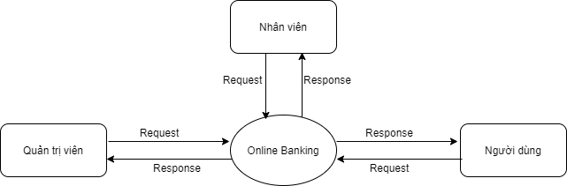
BIỂU ĐỒ LUỒNG DỮ LIỆU MỨC NGỮ CẢNH

Slide 5
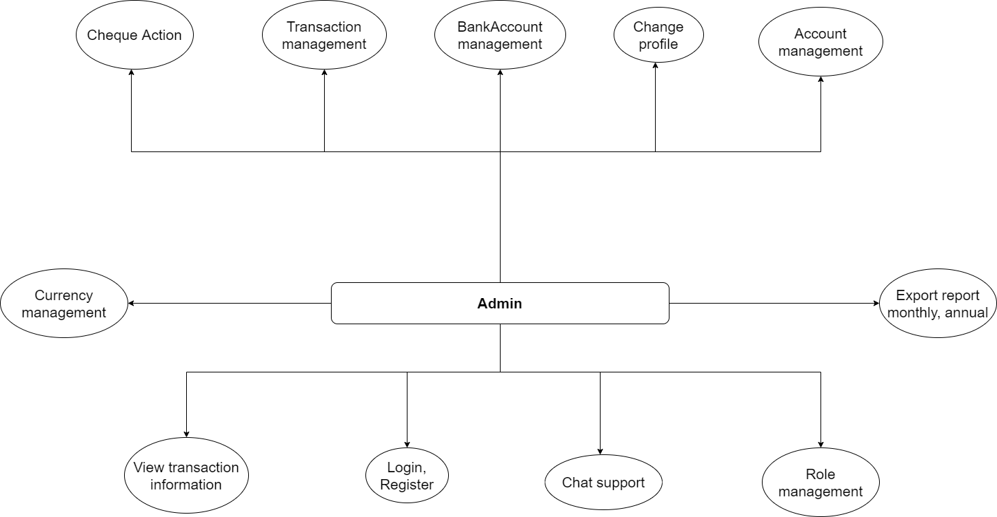
SƠ ĐỒ CHỨC NĂNG QUẢN TRỊ VIÊN

Slide 6
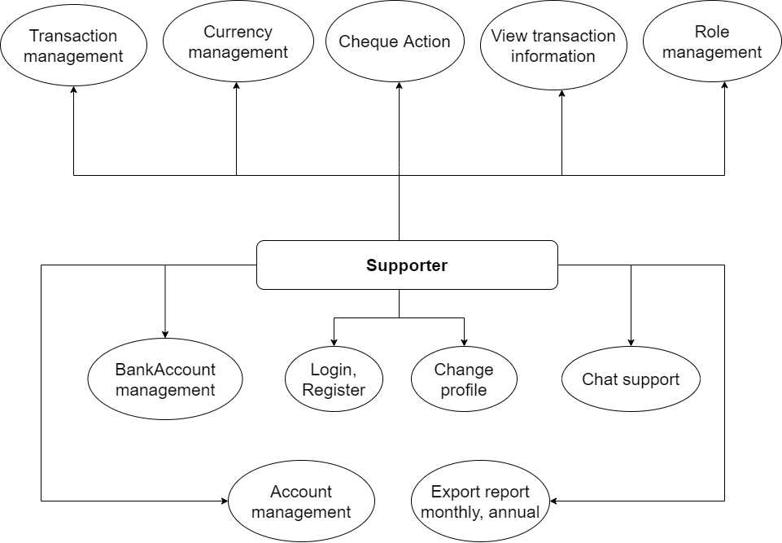
SƠ ĐỒ CHỨC NĂNG NHÂN VIÊN

Slide 7
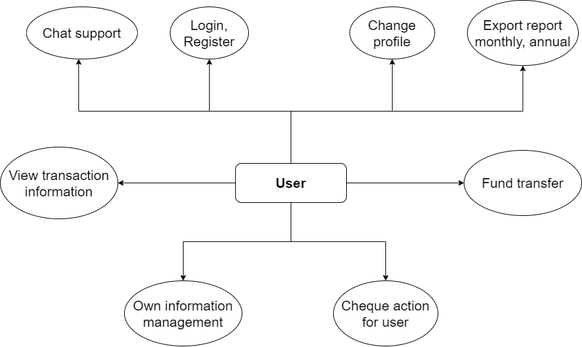
SƠ ĐỒ CHỨC NĂNG NGƯỜI DÙNG

Slide 8
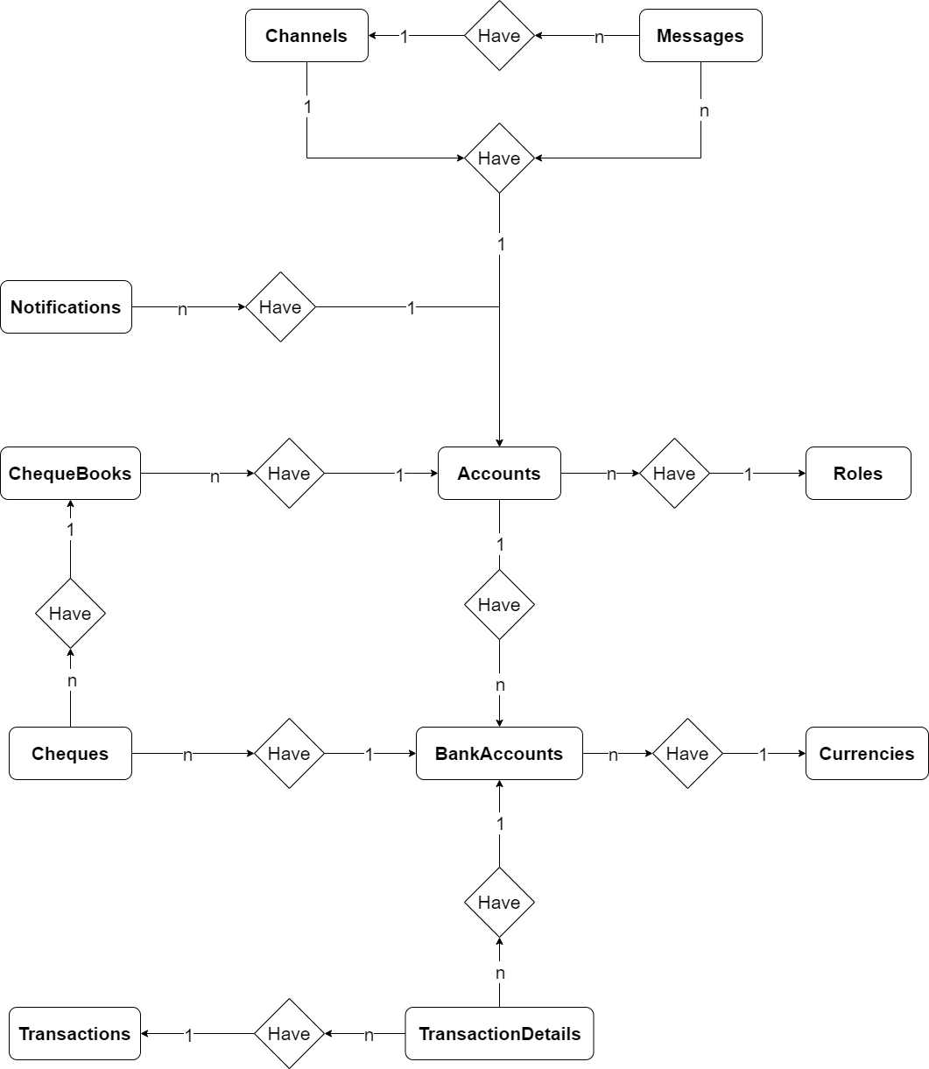
SƠ ĐỒ QUAN HỆ THỰC THỂ

Slide 9
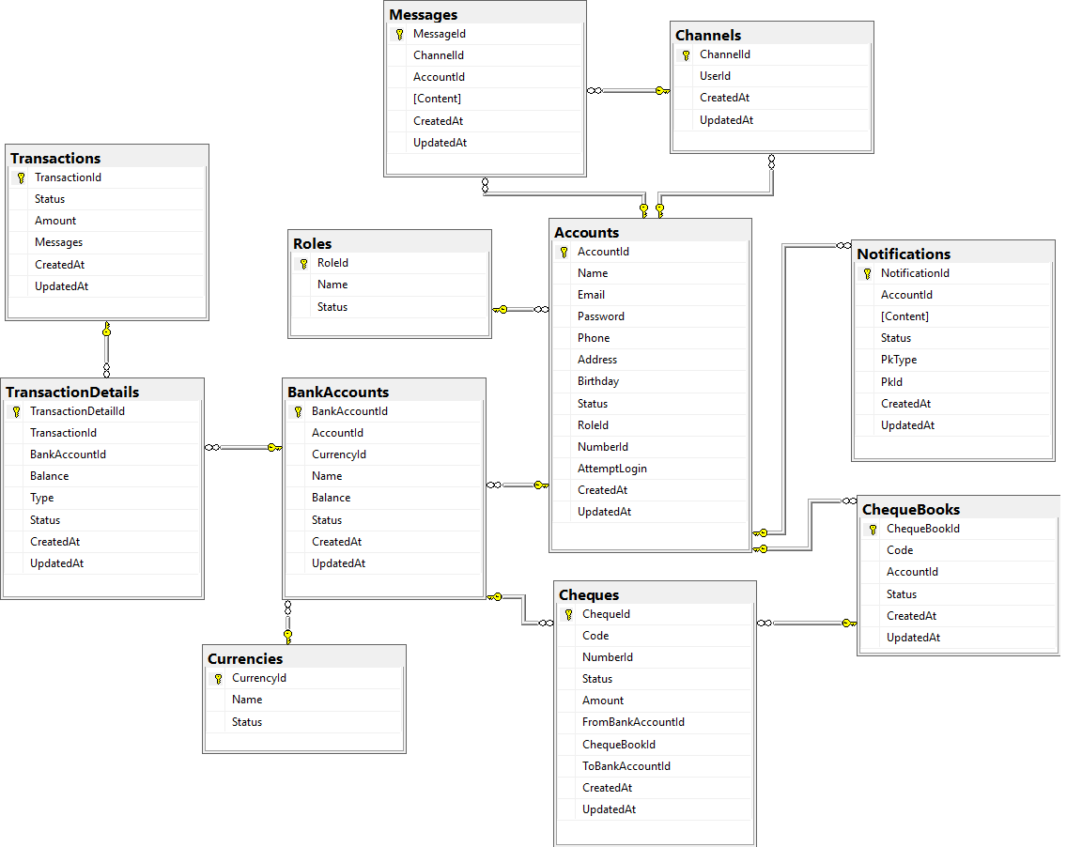
THIẾT KẾ CƠ SỞ DŨ LIỆU

Slide 10


PHÂN CÔNG CÔNG VIỆC
Nguyễn Tuấn Minh
Thiết kế giao diện
Thiết kế CSDL
Accounts, Roles, Cheques, Cheque books, ...
Nguyễn Mạnh Tuấn Anh
Thiết kế giao diện
Thiết kế CSDL
Channels, Messages, Currency, Notifications, ...
Ngô Văn Thuyết
Thiết kế giao diện
Thiết kế CSDL
Transactions, Bank Accounts, Transfer, Report, ...

Slide 11
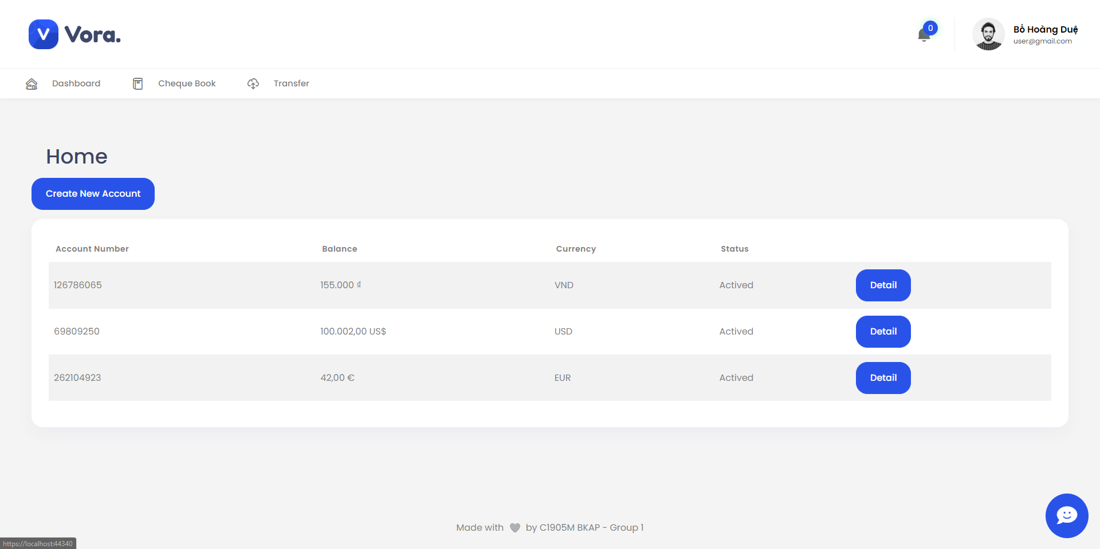
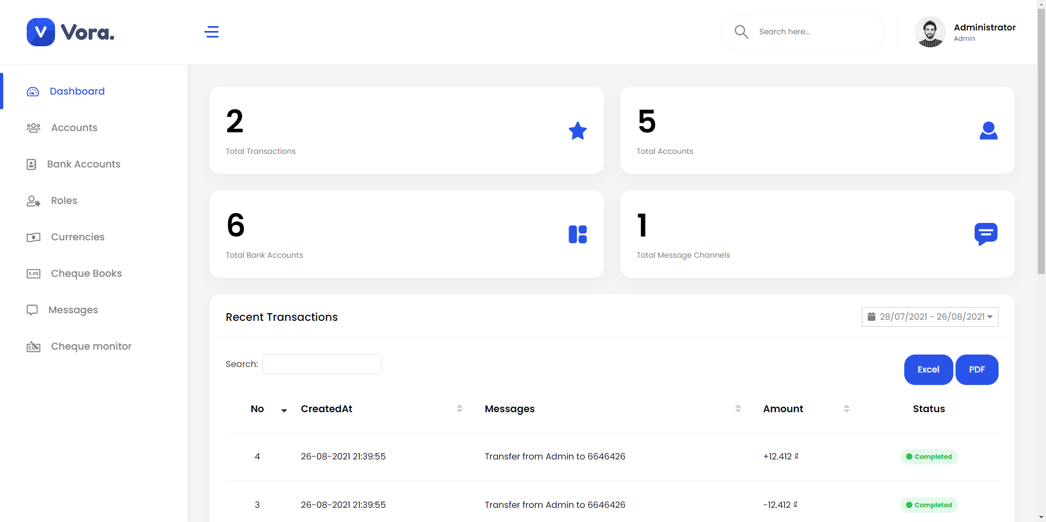
THIẾT KẾ GIAO DIỆN CHÍNH
Màn hình quản trị viên
Màn hình người dùng

Slide 12

THANK FOR WATCH!

